Slide 1
整理： 已有LSFM图像处理方案
畅星兆
日期：2019.04.06

Slide 2
参考文献
Whole-animal functional and developmental imaging with isotropic spatial resolution, 2015.
Inverted selective plane illumination microscopy (iSPIM) enables coupled cell identity lineaging and neurodevelopmental imaging in Caenorhabditis elegans, 2011.
3D high- and super-resolution imaging using single-objective SPIM, 2014.
Reconstruction of Zebrafish Early Embryonic Development by Scanned Light Sheet Microscopy,2008.
OpenSPIM: an open-access light-sheet microscopy platform, 2013.
πSPIM: high NA high resolution isotropic light-sheet imaging in cell culture dishes, 2016.

Slide 3
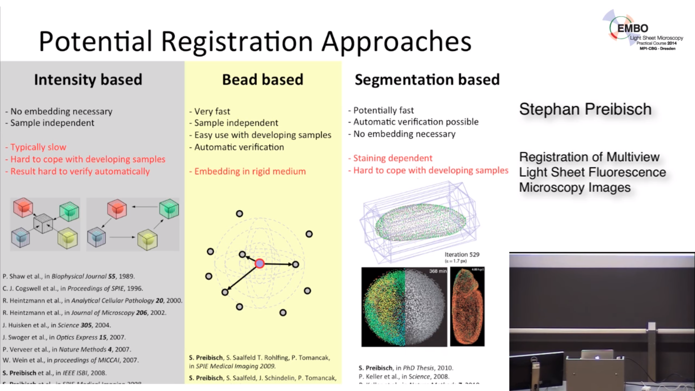
方案1：IsoView
1. 图像配准（image registration）
系统采用Bead-based方法。

Slide 4
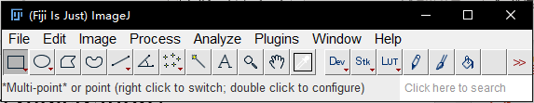
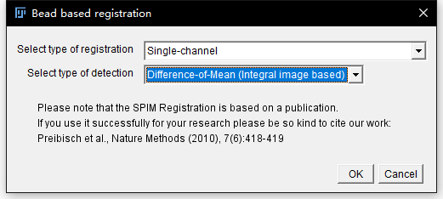
IsoView
1. 图像配准（image registration）
软件实现：Fiji bead-based registration plug-in
Fiji(ImageJ): 基于java公共图像处理软件，开放结构，支持用户自定义插件和宏。
Fiji 用户界面

Slide 5
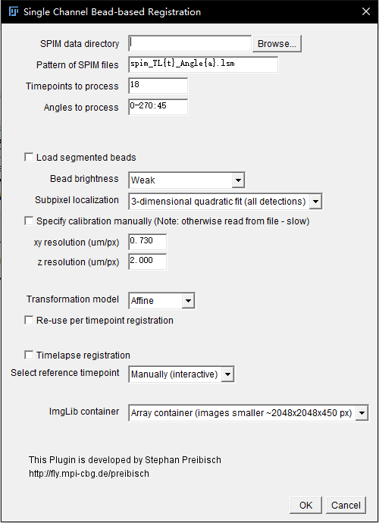
参数界面

Slide 6
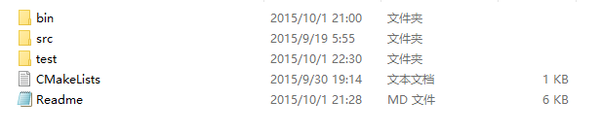
IsoView
1. 多角度图去卷积（muliview deconvolution）
算法：Lucy-Richardson three-dimensional miltiview deconcolution algorithm
代码基于CUDA架构。CUDA是显卡厂商NVIDIA推出的运算平台，使用C、C++语言架构编写程序，并使GPU能够解决复杂的计算问题。所编写出的程序可以在支持CUDA的处理器上以超高性能速度运行。
软件组成
-"bin": Windows 7 64-bit executables for running the code.
-"src": All source code files.
-"test": A cropped IsoView test data set (anterior region of a Drosophila first instar larva expressing GCaMP6s panneuronally), consisting of four registered views with corresponding PSFs.

Slide 7
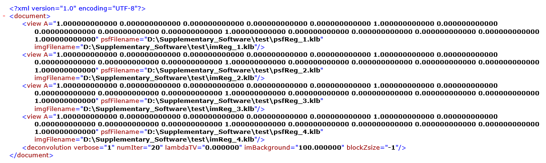
验证该的所需条件
确认电脑的配置可以搭载CUDA软件
下载CUDA软件架构
准备相应XML文件
XML语言，通用标记语言。在此方法中，使用XML文件将相应参数和原始图像路径传递给算法文件。所包含的参数有：背景噪声值、
3. 运行.exe程序
注：源代码中提供了相应的原始图像，以及XML文件。
XML代码

Slide 8

Fiji插件局限性：无法实现实时图像采集以及图像处理（real-time），需要其他插件的辅助。方法：
IJ_webcam_plugin
Micro-Manager
ImageJ插件：Micro-Manager
µManager is software for control of microscopes. It works with almost all microscopes, cameras and peripherals on the market, and provides an easy to use interface that lets you run your microscopy-based experiments.
the current hardware list: https://micro-manager.org/wiki/Device_Support

Slide 9
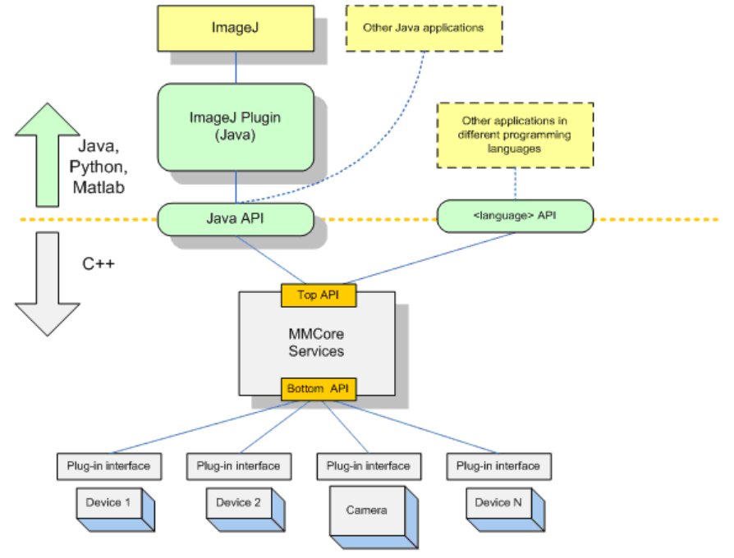
ImageJ插件：Micro-Manager
Programmatic interfaces to 3rd-party analysis environments (such as Matlab) to enable "intelligent data collection" -- i.e. analysis driven acquisition.
右图为软件结构框图
https://micro-manager.org/

Slide 10
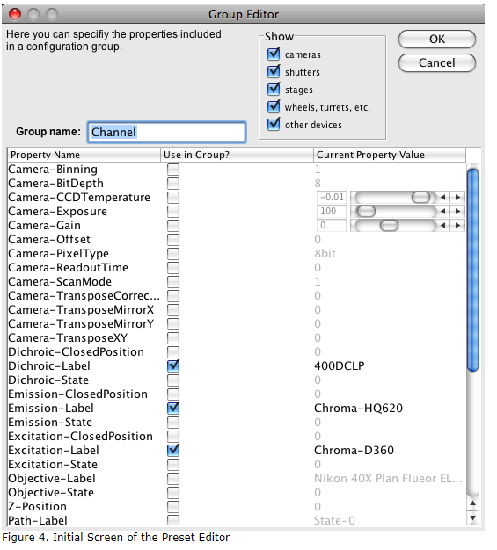
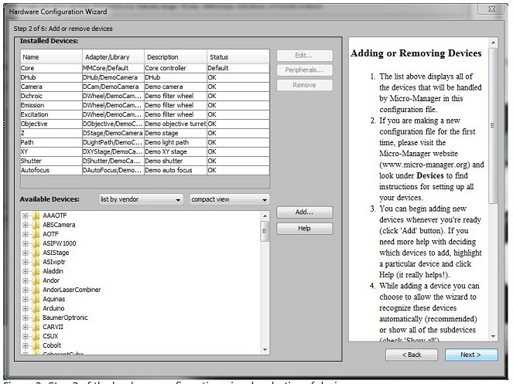
用户界面

Slide 11
方案2：inverted SPIM (iSPIM)
图像处理在Matlab以及ImageJ中实现，包括：
matlab: 人工图像剪切（cropping）、最大强度投影（max-intensity projection）
Deconvolution Lab插件：Richardson–Lucy deconvolution algorithm

Slide 12


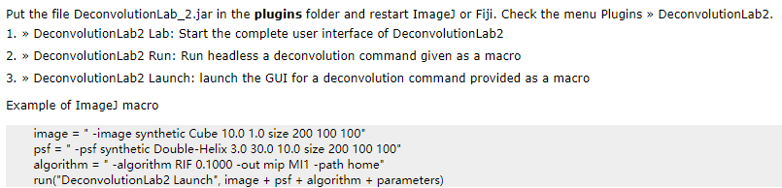
DeconvolutionLab——standalone application
完全开源，可以被常见的图像处理平台（ImageJ, Fiji, ICY, Matlab）所调用, 但却独立于调用软件。
参考文献：DeconvolutionLab2: An open-source software for deconvolution microscopy 叙述了算法实现细节、调参等
源代码：https://github.com/Biomedical-Imaging-Group/DeconvolutionLab2
ImageJ、Fiji调用

Slide 13



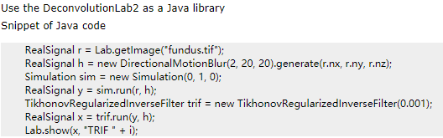
Matlab调用
Java程序（或被调用的子程序）

Slide 14
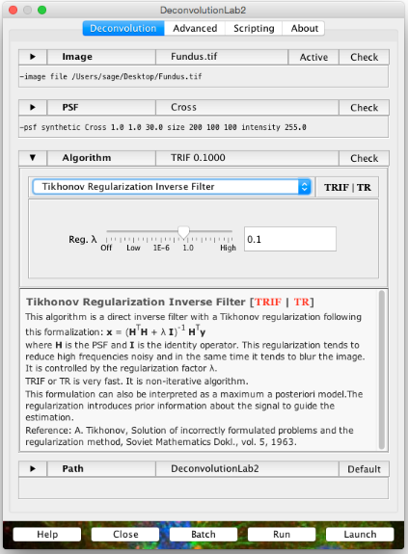
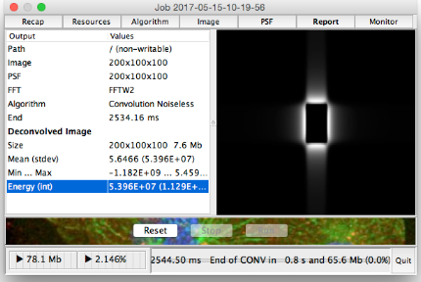
用户界面

Slide 15

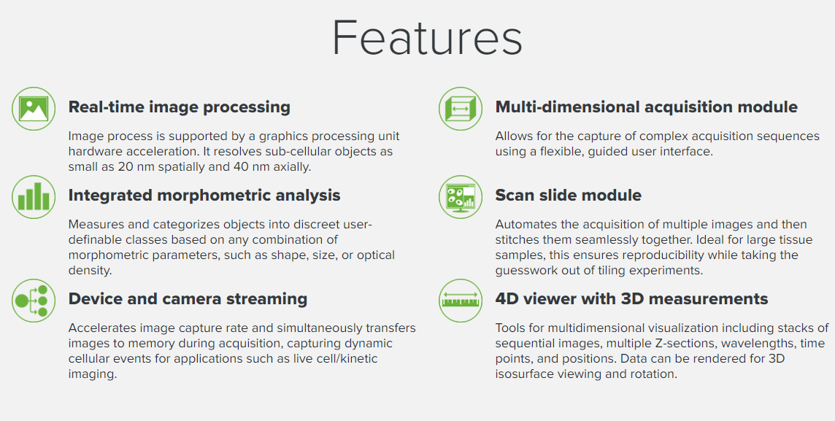
方案3：single-objective (soSPIM)
图像处理在MetaMorph中实现，包括：
MetaMorph super-resolution system https://www.moleculardevices.com/products/cellular-imaging-systems/acquisition-and-analysis-software/metamorph-microscopy

Slide 16
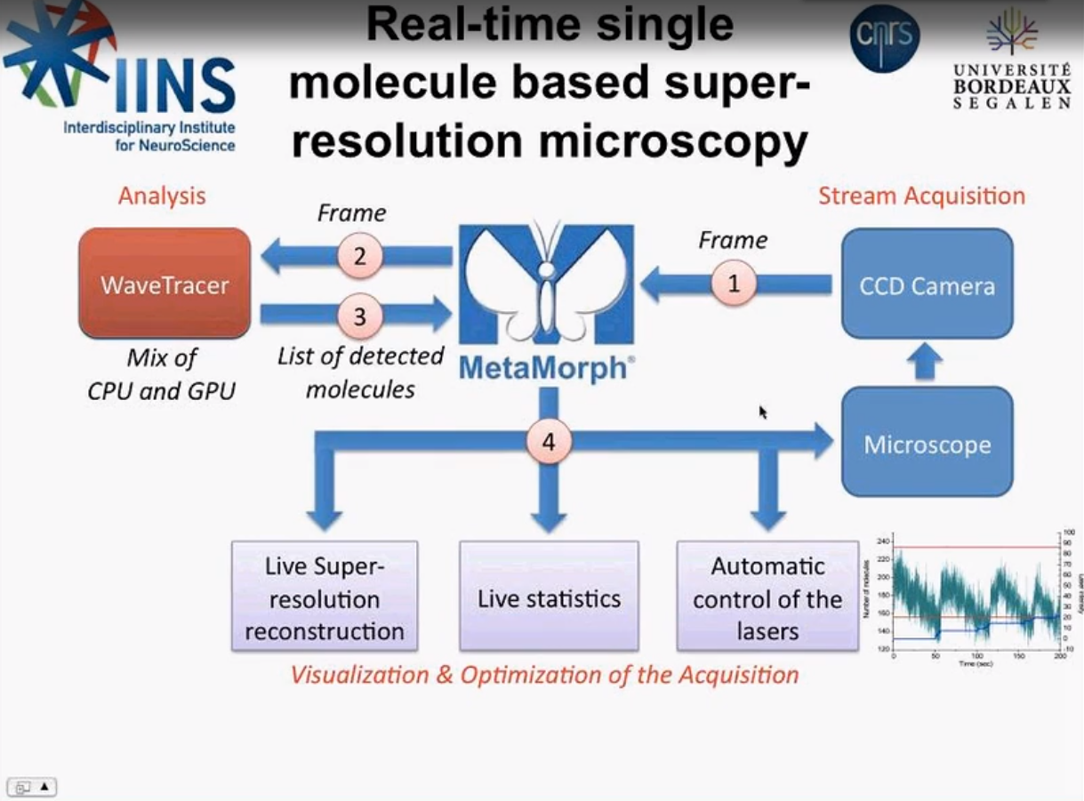
运行框架

Slide 17
方案4：DSLM
图像处理在.NET framework和Matlab混合编程：
.NET framework：用户界面、低层硬件控制（图像获取）
matlab：图像处理

Slide 18
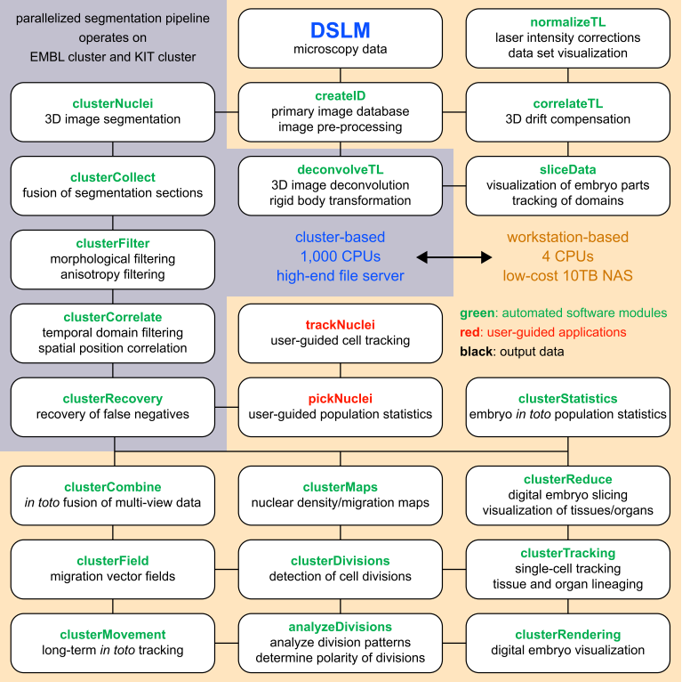
图像处理：compensation, reconstruction(restoration), tracking等
源代码：https://www.embl.de/digitalembryo/

Slide 19
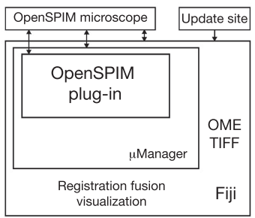
方案5：openSPIM
图像处理：将micro manager和Fiji两个插件集成到一起（ extending micro manager running inside Fiji ）
百科： https://openspim.org，提供详细的安装指导、软件使用等支持。

Slide 20
总结
图像处理可以分为两步：图像获取（acquisition）和图像处理（processing）
已搜集的方案总结如下
图像获取 | 图像处理
LabView | Fiji
Micro Manager | Fiji
Micro Manager + Fiji
.NET framework + Matlab

